Slide 1
Игра – задание «Дорожная азбука»
Муниципальное дошкольное образовательное учреждение детский сад общеразвивающего вида № 57
Автор: Карабышева Нина Вицентьевна, воспитатель
2019г

Slide 2
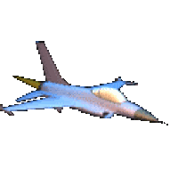
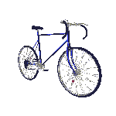
Правило игры:
1 вариант:
пред вами картинки с изображением транспорта, внимательно посмотрите, подумайте и определите к какому виду транспорта они относятся, для проверки щёлкните мышкой на картинку.
2 вариант:
путём приёма перетаскивания мышкой, определите вид транспорта

Slide 3
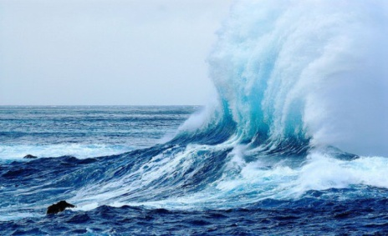
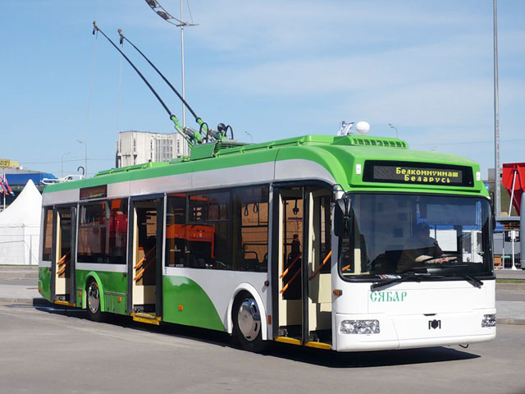
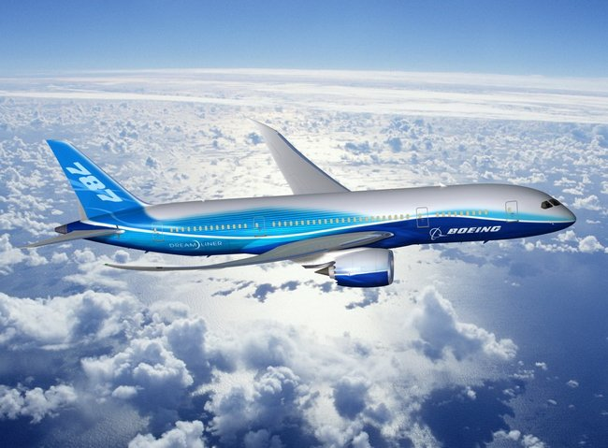
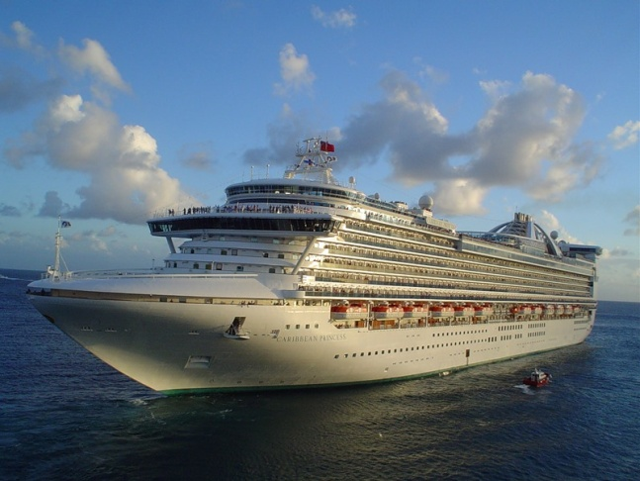

Slide 4
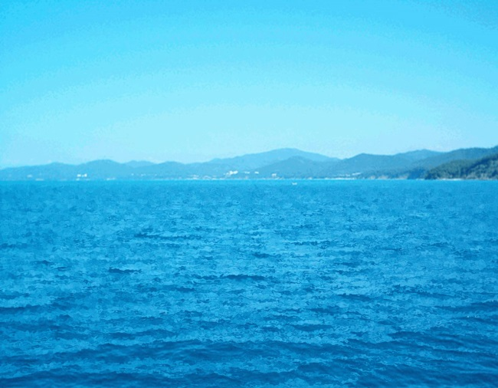
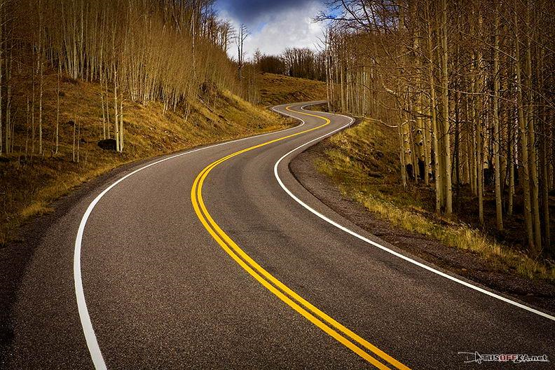
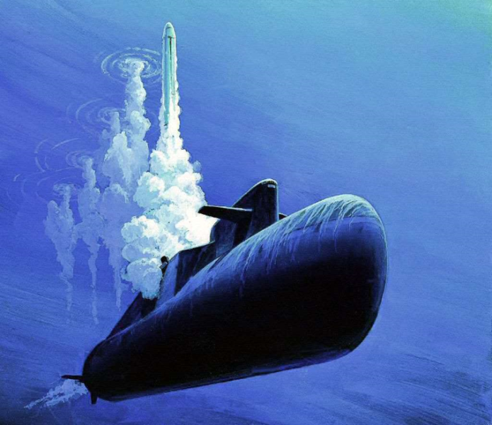
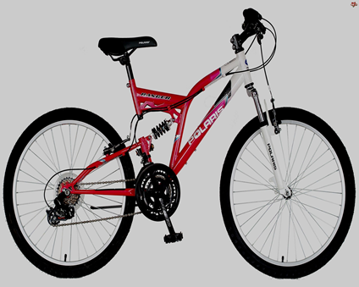

Slide 5
Игра – задание «Что нарушают дети?»
3 вариант:
перед вами карточки с различными ситуациями на дороге, вы должны найти случаи нарушения, объяснить, что нарушают дети, и что может с ними произойти в этом случае. Если ответ правильный картинка исчезнет (щёлкнуть мышкой на картинку).

Slide 6
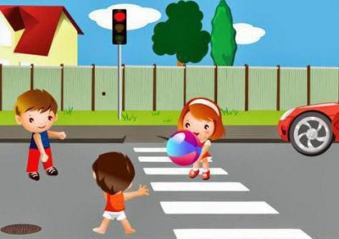
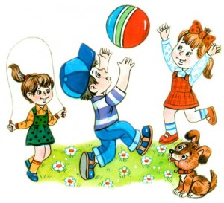
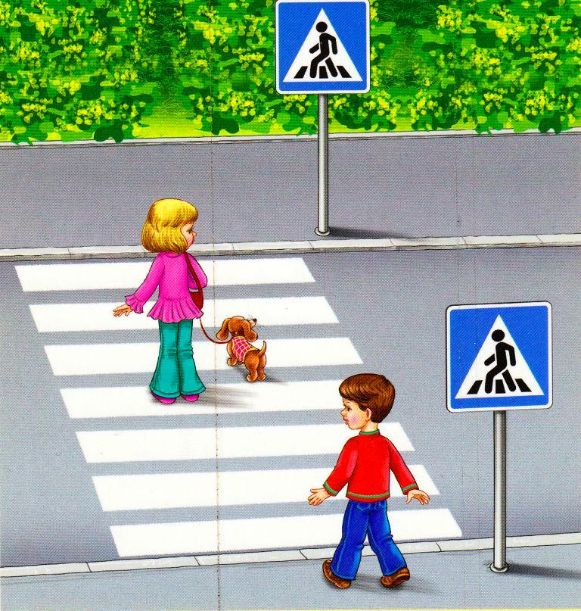

Slide 7
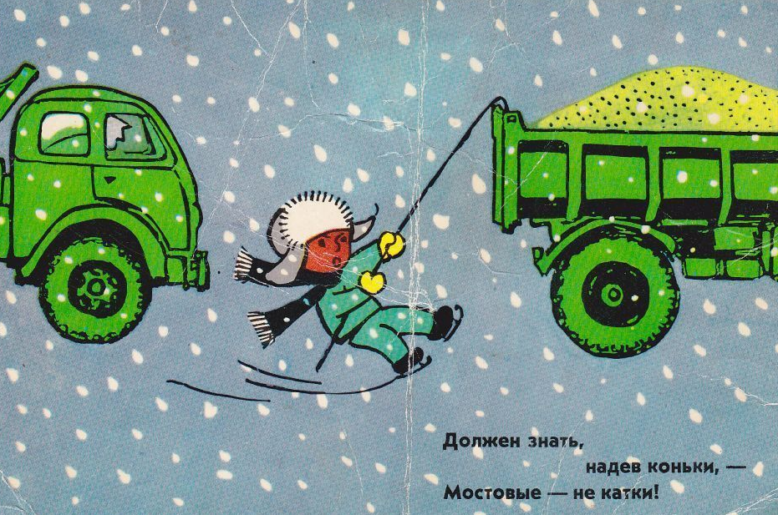
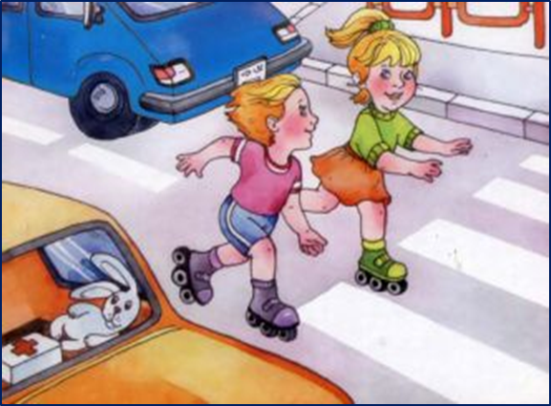
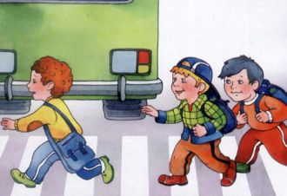

Slide 8
